Slide 1
Den teknologiske skolesekken og fagfornyelsen
Øystein Nilsen,
Avd. Direktør
Digitale tjenester
Utdanningsdirektoratet
onl@udir.no

Slide 2
Den teknologiske skolesekken - 8 tiltak – 5 år
Tilskudd til vitensentrene, for arbeid med programmering i grunnopplæringen
Tilskudd til utstyr fylkeskommuner og kommuner som prioriterer videreutdanning/kompetanseheving innen programmering
Tilskudd til utvikling av digitale læremidler til fagfornyelsen i 2018
Tilskudd til innkjøp av digitale læremidler fra 2019 til og med 2022.

Slide 3
Innføring av Feide 2.0 (Dataporten) i grunnopplæringen
Etablering av en nettløsning for å synliggjøre digitale læremidler
Tiltak for kvalitet i læremidler
Utredning av fellesløsning for skytjenester for grunnopplæringen

Slide 4
Fagfornyelsen og digitalisering
Følgende tiltak i oppdragsbrev 03/17 og føringer i Meld. St 28 (2015-2016), har ligget til grunn for gruppas arbeid:
Tiltak nr. 17 Utvikle en veiledning som har et begrenset omfang og som skal foreligge samtidig med læreplanverket.
Tiltak nr. 32 Sikre at det fornyede læreplanverket, sammen med veiledning og informasjon, gir tydelig retning for og støtte til det lokale arbeidet.
Tiltak nr. 33 At veiledningen i lokalt arbeid med læreplaner skal videreutvikles for å bidra til felles forståelse av læreplanene.

Slide 5
Strategi: digitalisering og brukerorientering
Det vi utvikler skal oppleves brukervennlig og nyttig for lærere, skoleledere og skoleeiere i arbeidet med å ta i bruk det nye læreplanverket.
Det skal bli lettere å se sammenhengen mellom de ulike delene i læreplanverket,
… og god sammenheng mellom intensjonene i læreplanverket og den opplæringen elevene får.
Vi skal lage noe som gir lærerne lyst til å bruke læreplanene.

Slide 6
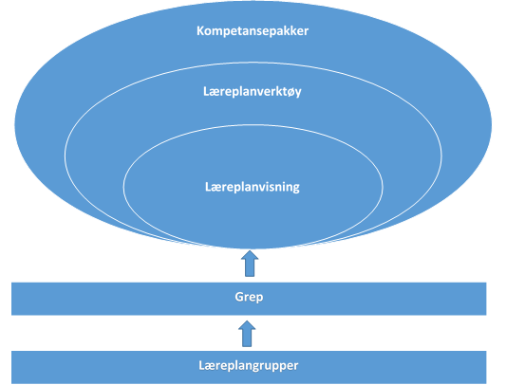
En læreplanvisning som er intuitiv og gjør det lett å forstå helheten i læreplanverket
Verktøy som oppleves nyttig å bruke i det daglige arbeidet med å planlegge opplæringen
Fleksibel kompetansestøtte i form av kompetansepakker som bidrar til en reflektert praksis, økt læreplananalytisk kompetanse og økt forståelse for dybdelæring.

